Slide 1
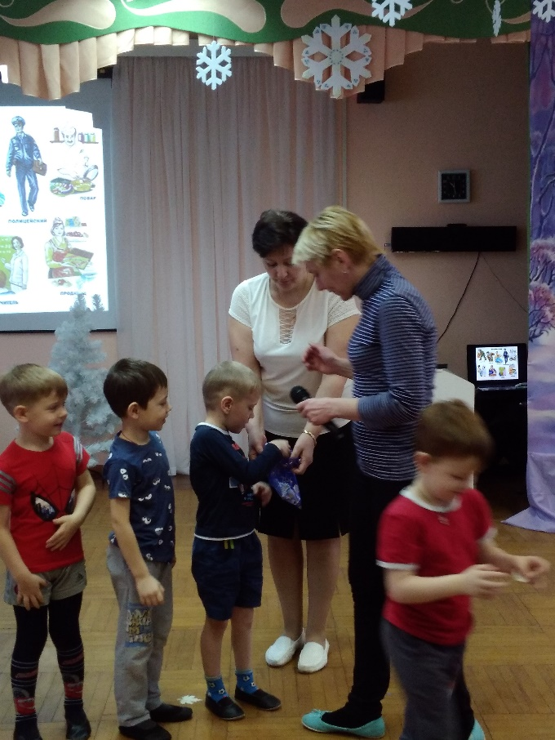
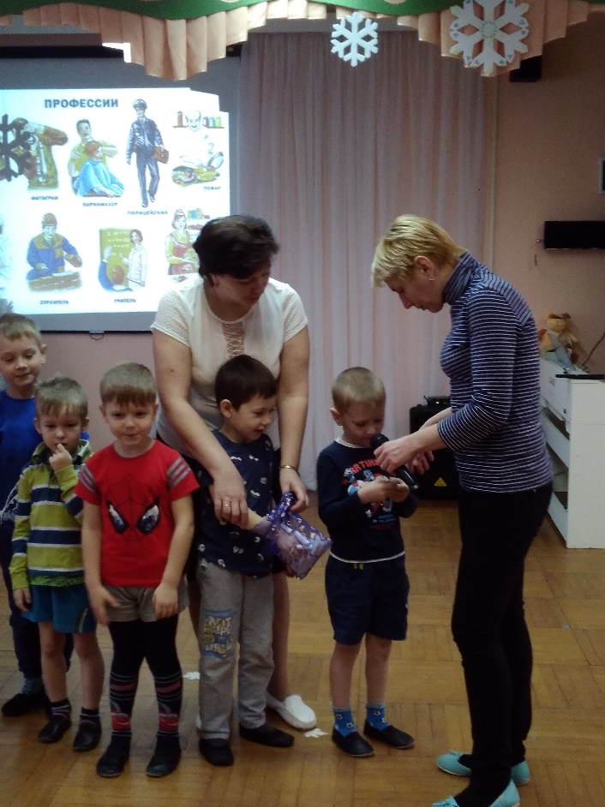
Святочные гадания
Предсказания на будущий год

Slide 2
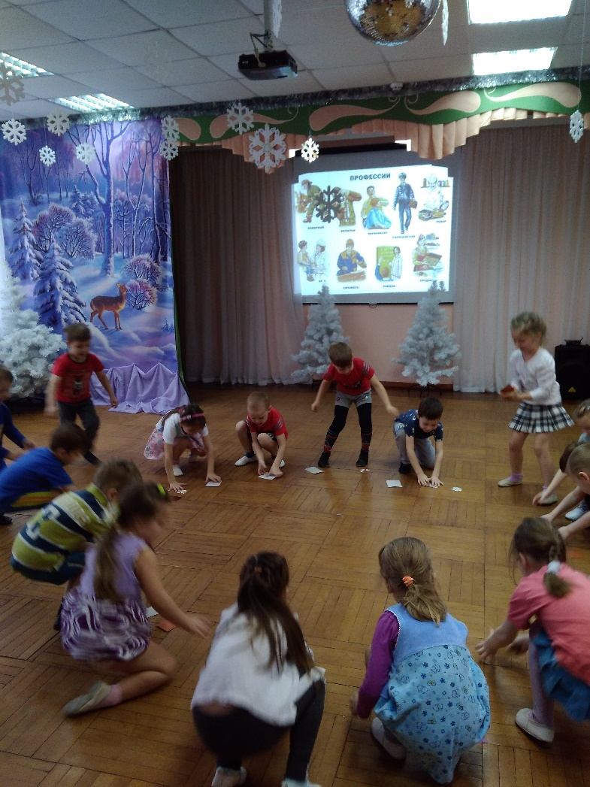
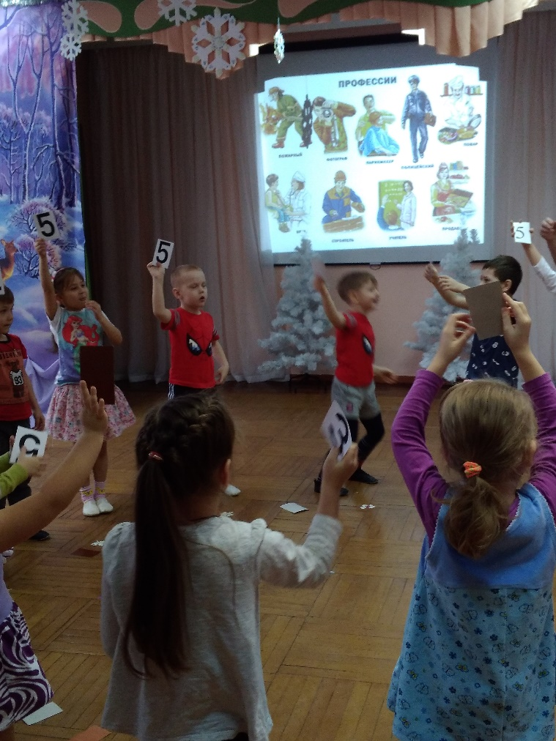
Веселые игры – предсказания «школьные оценки»

Slide 3
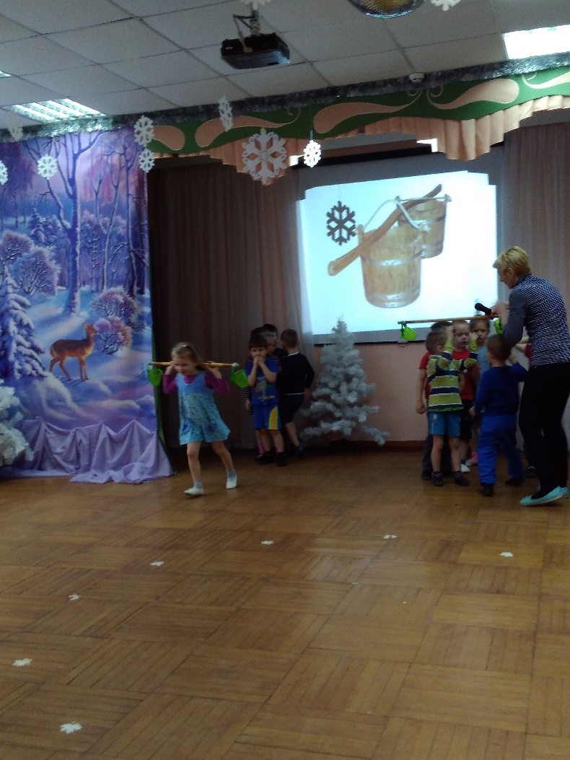
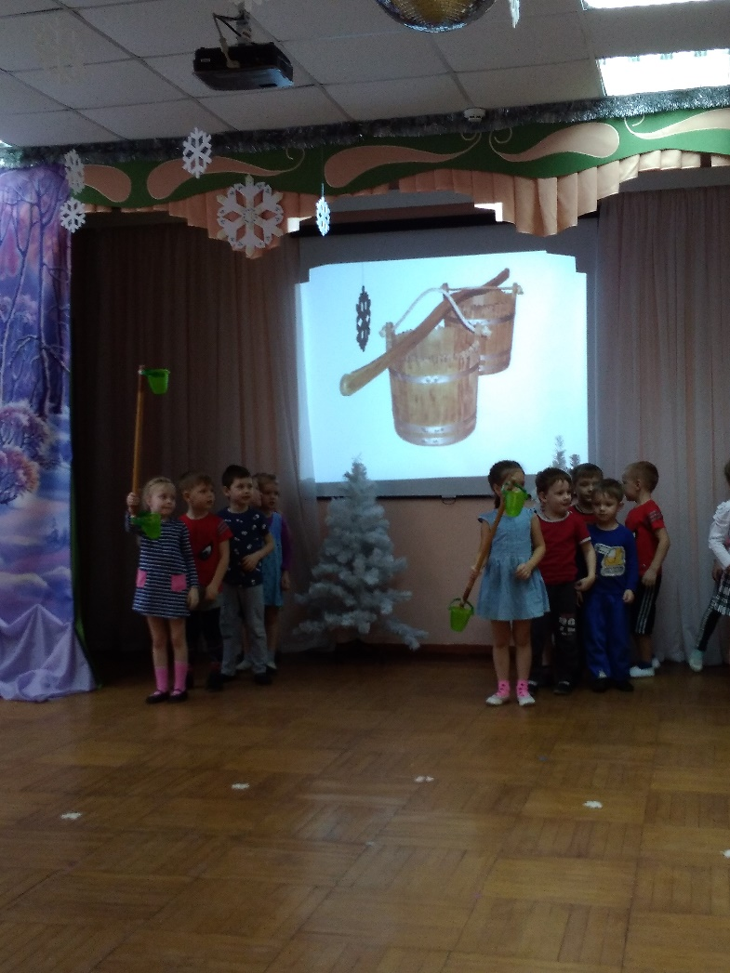
Игра-соревнование « Коромысло»

Slide 4
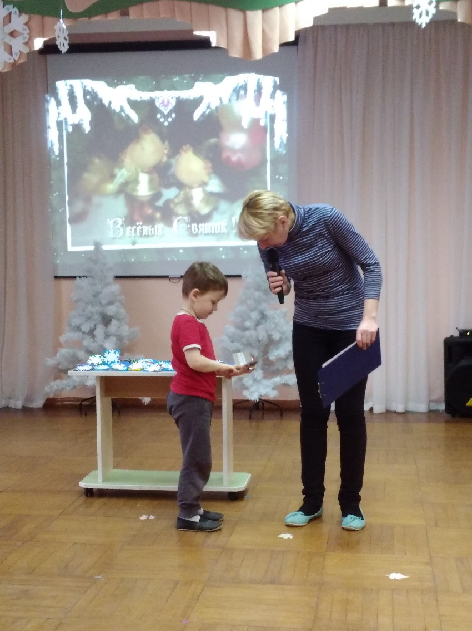
Предсказание «Кем я стану, когда вырасту?»

Slide 5
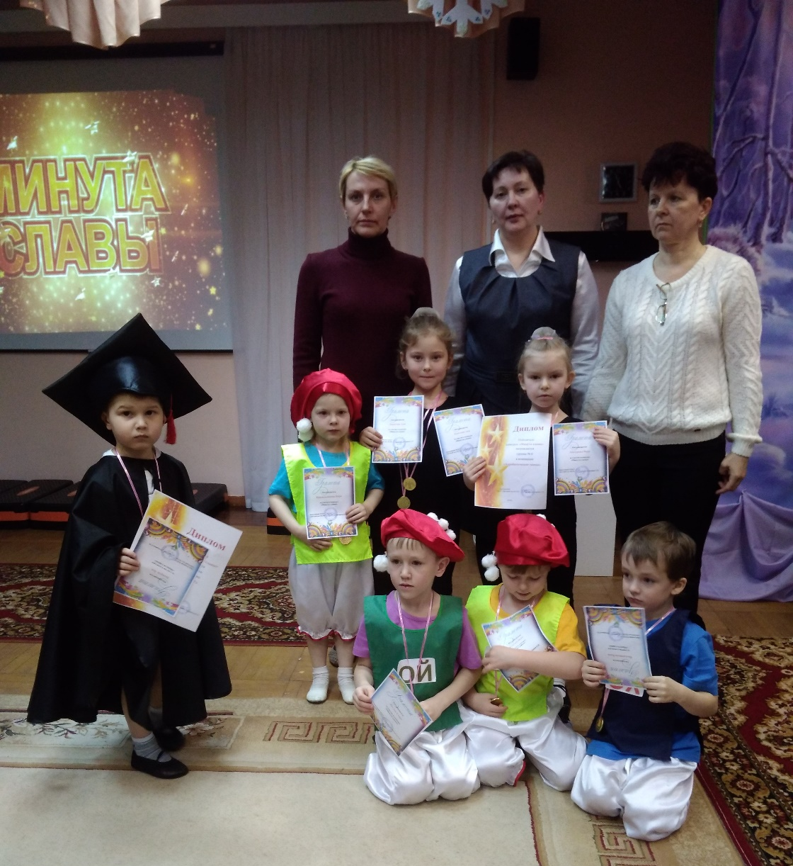
Минута славы состоялась в нашем МДОУ 07.02.2018
Наши таланты
и
их наставники

Slide 6
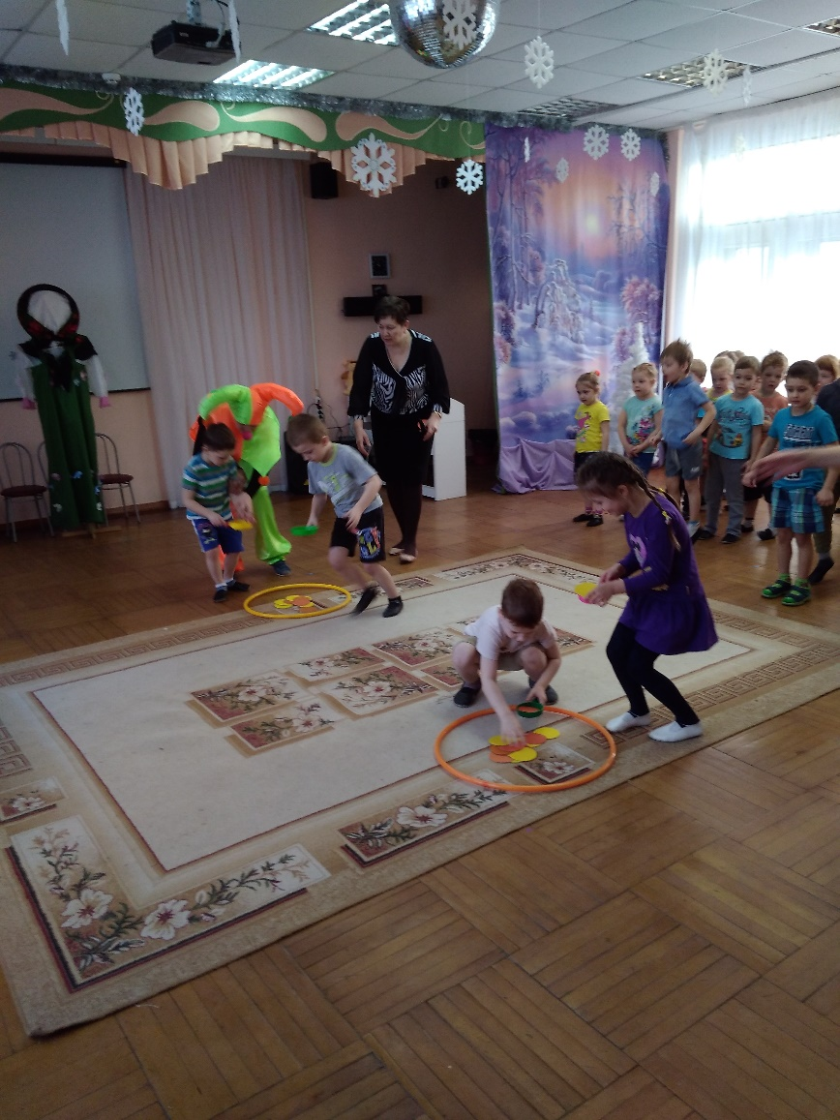
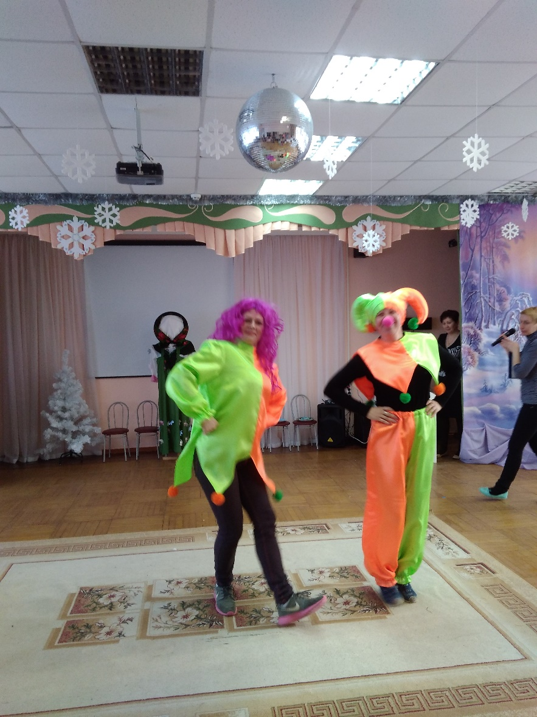
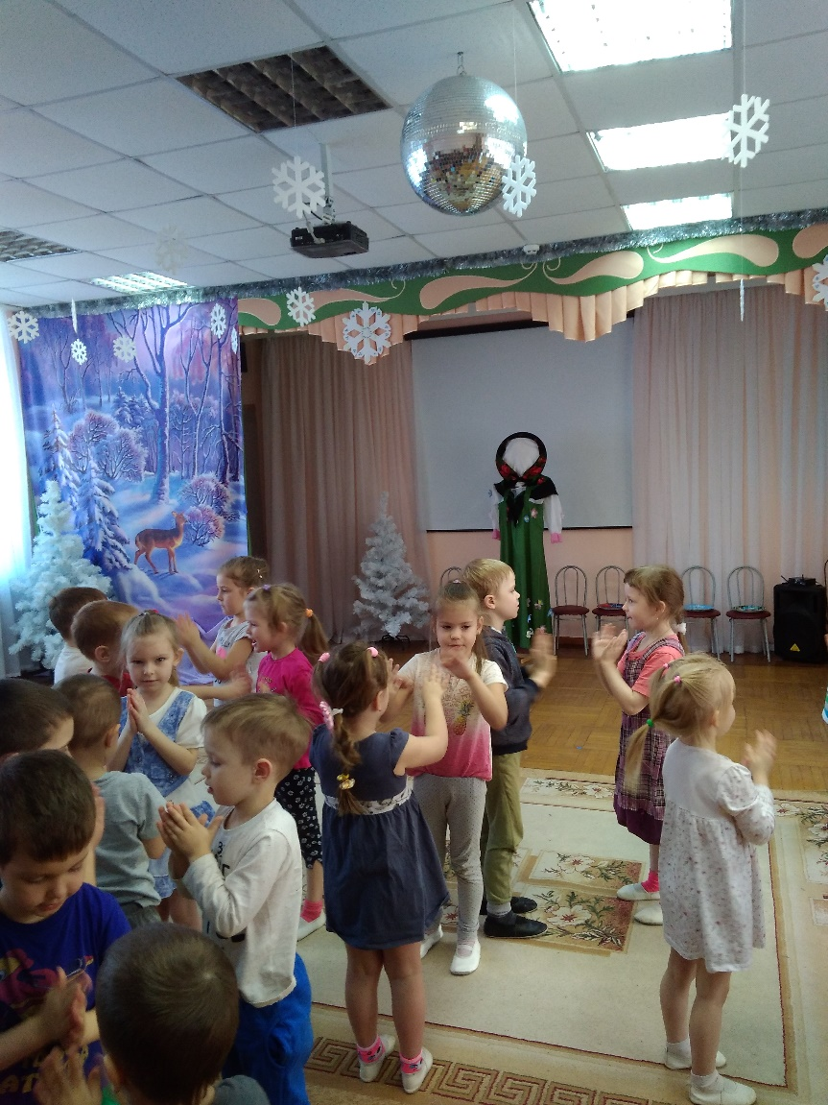
Масленица
Игры и конкурсы

Slide 7
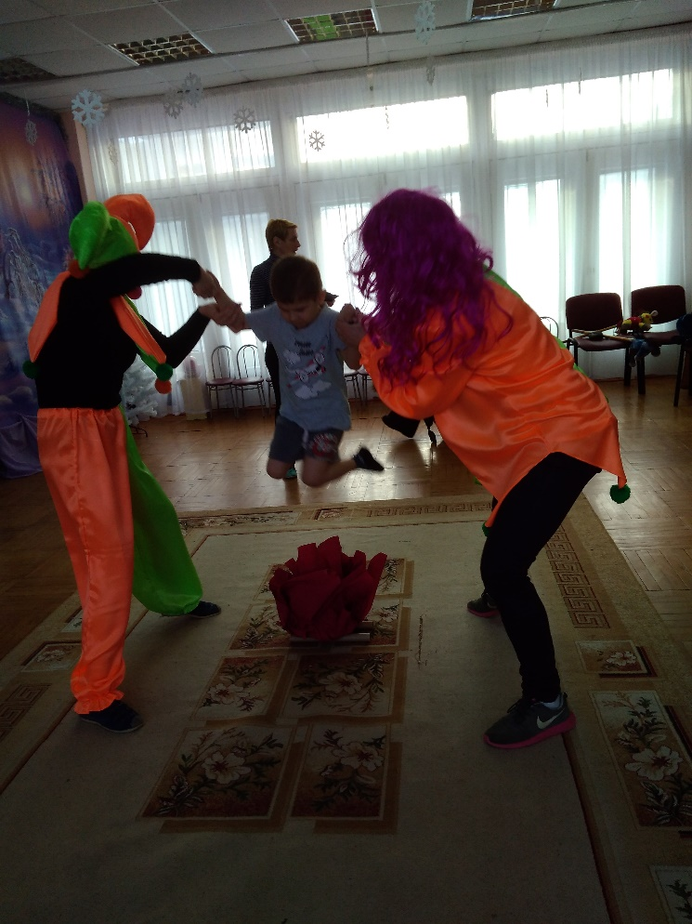

Slide 8
